Slide 1


UNIVERSIDAD TÉCNICA DEL NORTE
FACULTAD DE INGENIERÍA EN CIENCIAS
AGROPECUARIAS Y AMBIENTALES
CARRERA DE INGENIERÍA FORESTAL
Trabajo de titulación presentado como requisito previo a la
obtención del título de Ingeniero Forestal
“Evaluación de los procesos erosivos en la microcuenca de la Quebrada Ambuquí-Cochapamba, norte del Ecuador”
Director: Ing. Jorge Luis Ramírez López, MSc
Autor: Cristian Gustavo Benalcázar Chandi

Slide 2

Introducción
Asentamientos poblacionales
Expansión agrícola y ganadera
Explotación irracional de los recursos
Incendios
Escasa cobertura vegetal
Procesos erosivos
Baja producción agrícola
Proponer acciones de manejo en microcuencas.

Slide 3

Objetivo general
“Cuantificar procesos erosivos en diferentes usos de suelo, de un mismo piso altitudinal de la microcuenca”

Slide 4
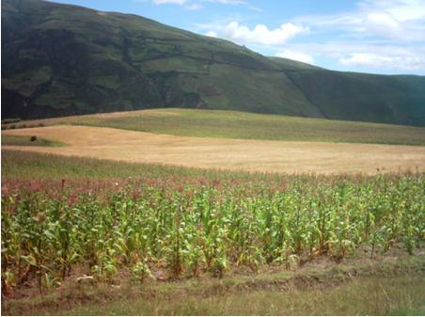
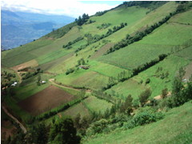
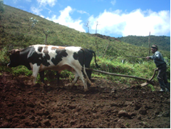
Objetivos específicos
Estimar la pérdida anual de suelo provocada por agentes erosivos en diferentes usos de suelo.
Evaluar el riesgo de erosión en las coberturas vegetales estudiadas
Determinar prácticas adecuadas de manejo de suelos en la microcuenca.

Slide 5
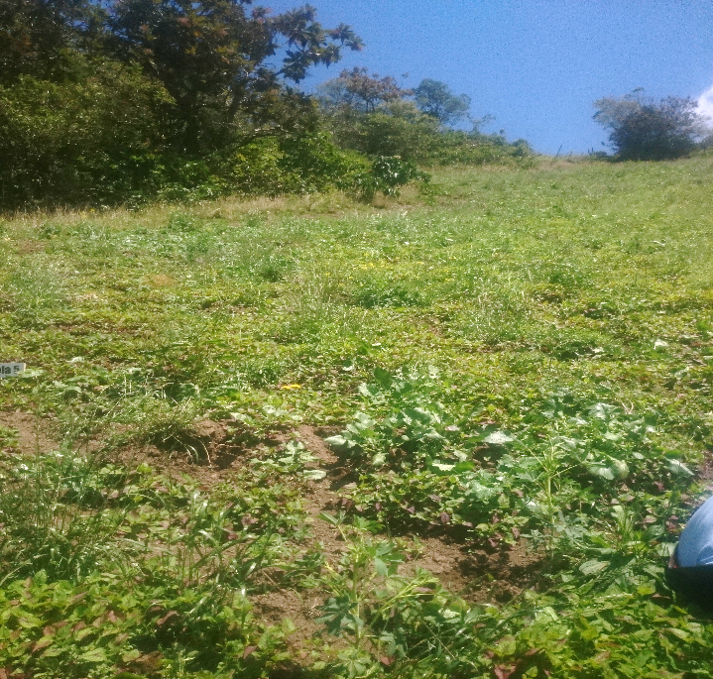
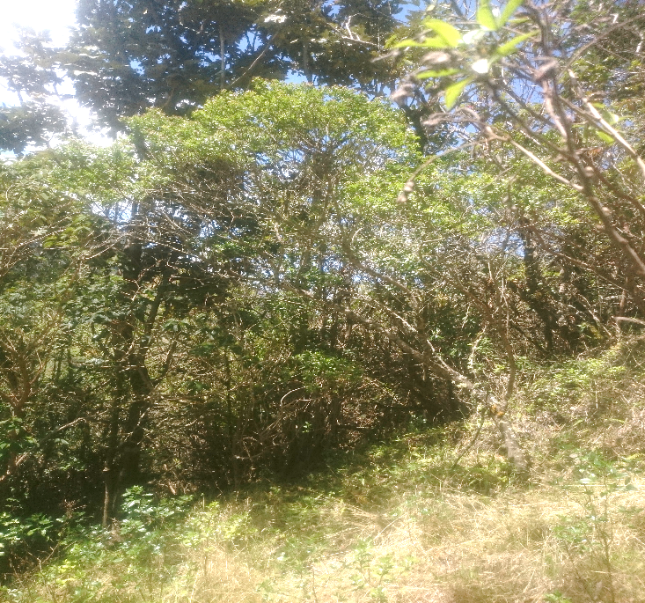
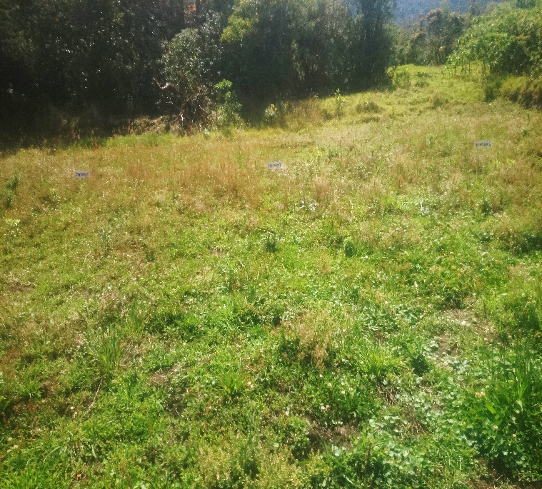
Hipótesis
Las diferentes coberturas vegetales influyen en la perdida de suelo de la microcuenca.

Slide 6
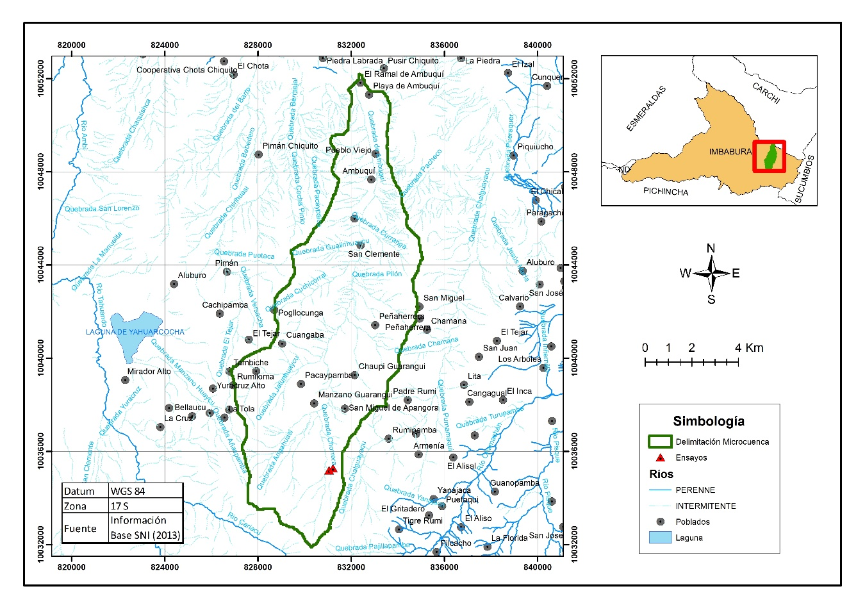
Metodología
ÁREA DE ESTUDIO:
El estudio se realizó en la microcuenca de la Quebrada Ambuquí - Cochapamba, Parroquia El Sagrario, Cantón San Miguel de Ibarra, ubicado a 22 km de la cabecera cantonal.

Slide 7
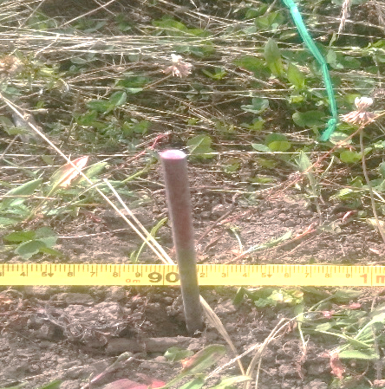
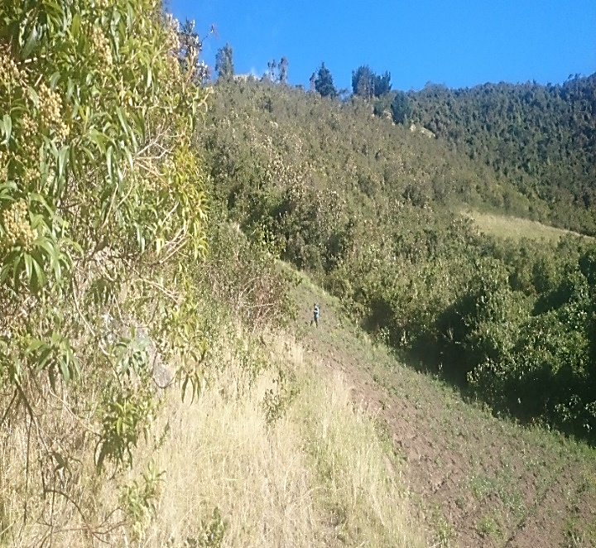
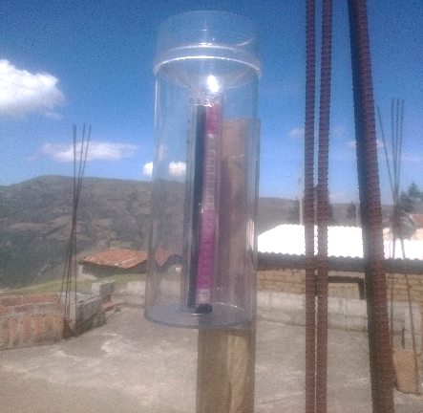
Metodología: Objetivo 1
Objetivo 1: Estimar la pérdida anual de suelo provocada por agentes erosivos en diferentes usos de suelo.
Identificación de usos de suelo
Establecimiento de varillas y pluviómetro

Slide 8
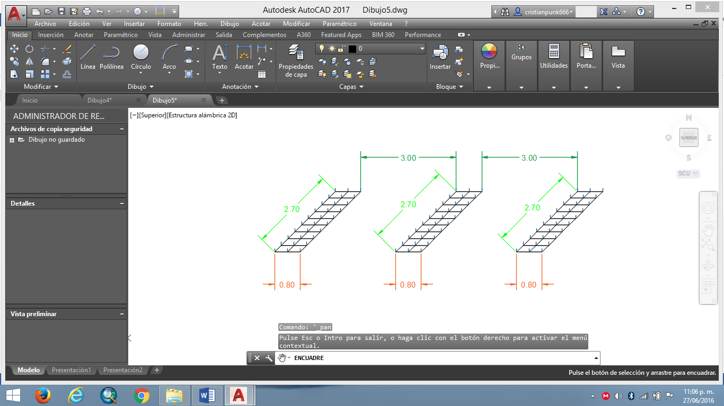
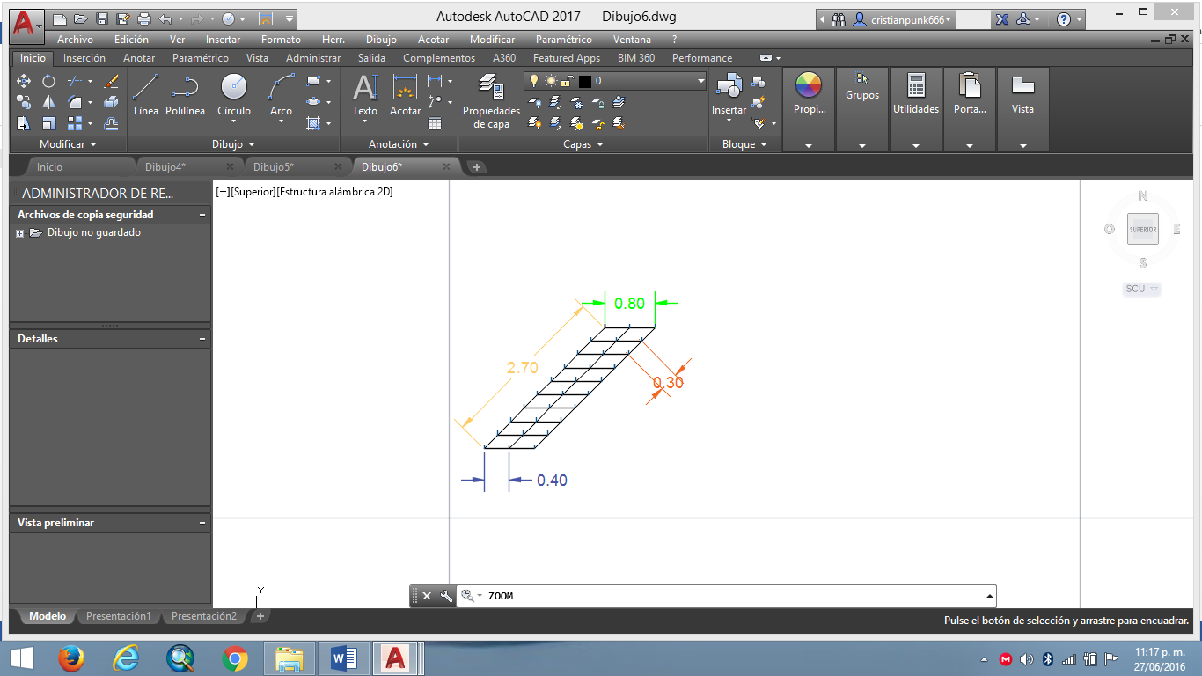
Metodología: Objetivo 1
Identificación de usos de suelo

Slide 9
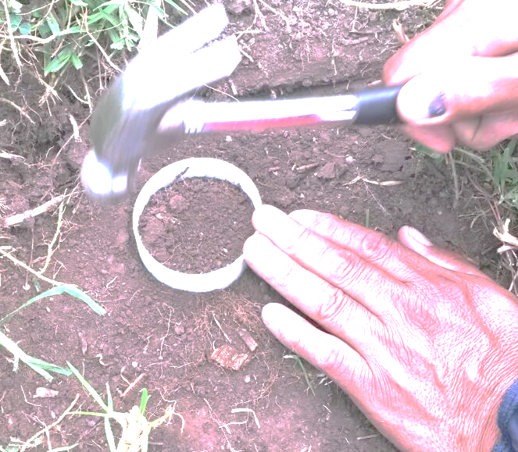
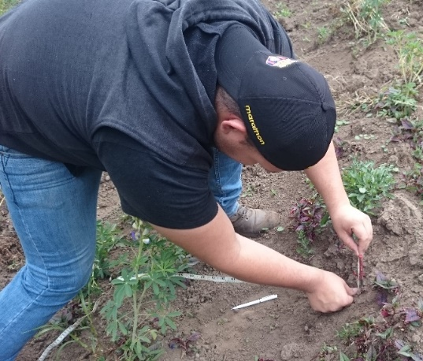
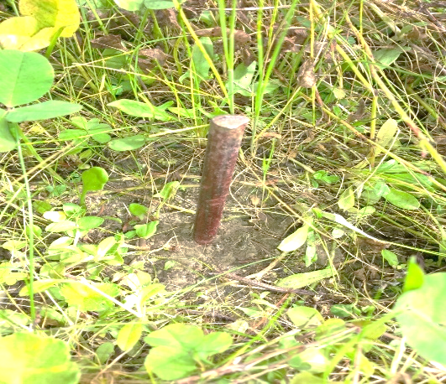
Metodología: Objetivo 1
Objetivo 1: estimar la pérdida anual de suelo provocada por agentes erosivos en diferentes usos de suelo.
Medición en varillas
Determinación densidad del suelo

Slide 10
Metodología: Objetivo 1
Para la cuantificación se empleo la siguiente expresión planteada por Cuitiño y Pizarro (2002):
Ps = h ∗ ʃap ∗ 10
Ps= Pérdida suelo (erosionado o sedimentado) (t/ha)
H= Lámina de suelo erosionado (mm)
ʃap= Densidad aparente del suelo (peso seco del suelo /volumen)
10= constante
Cuantificación pérdida de suelo

Slide 11
Metodología: Objetivo 2
Objetivo 2: evaluar el riesgo de erosión en las coberturas vegetales estudiadas.
El riesgo de erosión se consideró de acuerdo a las valores de erosión obtenidos en las parcelas de medición, con relación a la tabla de pérdidas de suelo propuesta por la FAO (1984).
Grado | Pérdida de suelo t/ha/ | Riesgo de erosión
1 2 3 4 5 6 | < 0.5 0.5- 5 5 -15 15-50 50-200 >200 | Normal Ligera Moderada Severa Muy severa Catastrófica

Slide 12

Metodología: Objetivo 3
Objetivo 3: determinar prácticas adecuadas de manejo de suelos en la microcuenca.
Para este objetivo fue necesario realizar un análisis a nivel de la microcuenca a través de la elaboración de mapas temáticos, para al final realizar la zonificación, que permita definir criterios en la implementación de un plan de manejo en la microcuenca de la Quebrada Ambuquí – Cochapamba.

Slide 13
Resultados
Cuantificación de pérdidas de suelo por procesos erosivos:

Slide 14
Análisis de Medias Cultivos - Matorral
Para realizar este análisis se empleó el método de la t pareada. Los resultados se detallan a continuación.
5% = 4.30
t = 14.35 2 g.l.
1% = 9.93
El valor calculado de t, es muy superior a sus correspondientes tabulares al 95 y 99 % de probabilidad estadística; por lo cual se infiere que existen diferencias altamente significativas entre las parcelas analizadas (cultivos y matorral) en cuanto a cantidad de suelo erosionado.

Slide 15
Correlación erosión Cultivos - Precipitación
El coeficiente de correlación simple es de 0,91 comparado con los correspondientes tabulares al 95 % (0,67) al y 99 % (0,80), se determina que existe una correlación altamente significativa, donde existe alta asociación entre las variables de precipitación con los valores de pérdida de suelo.

Slide 16
Correlación erosión Matorral - Precipitación
El valor correspondiente al coeficiente de correlación es de 0,84, valor altamente significativo al nivel del 95 % (0,67) y al 99 % (0,80) de probabilidad estadística. Por tanto se concluye que existe un alto grado de asociación entre las variables de precipitación y erosión registradas en matorral.

Slide 17
Evaluación del riesgo de erosión
El riesgo de erosión se determinó a partir de la pérdida de suelo registrada por procesos erosivos con los valores propuestos por la FA0 (1980).
Uso de suelo | Erosión (ton/ha/año) | Riesgo de erosión
Matorral | 33,53 | Severa
Cultivos | 146,65 | Muy severa
Grado | Pérdida de suelo t/ha/año | Riesgo de erosión
1 2 3 4 5 6 | < 0.5 0.5- 5 5 -15 15-50 50-200 >200 | Normal Ligera Moderada Severa Muy severa Catastrófica

Slide 18
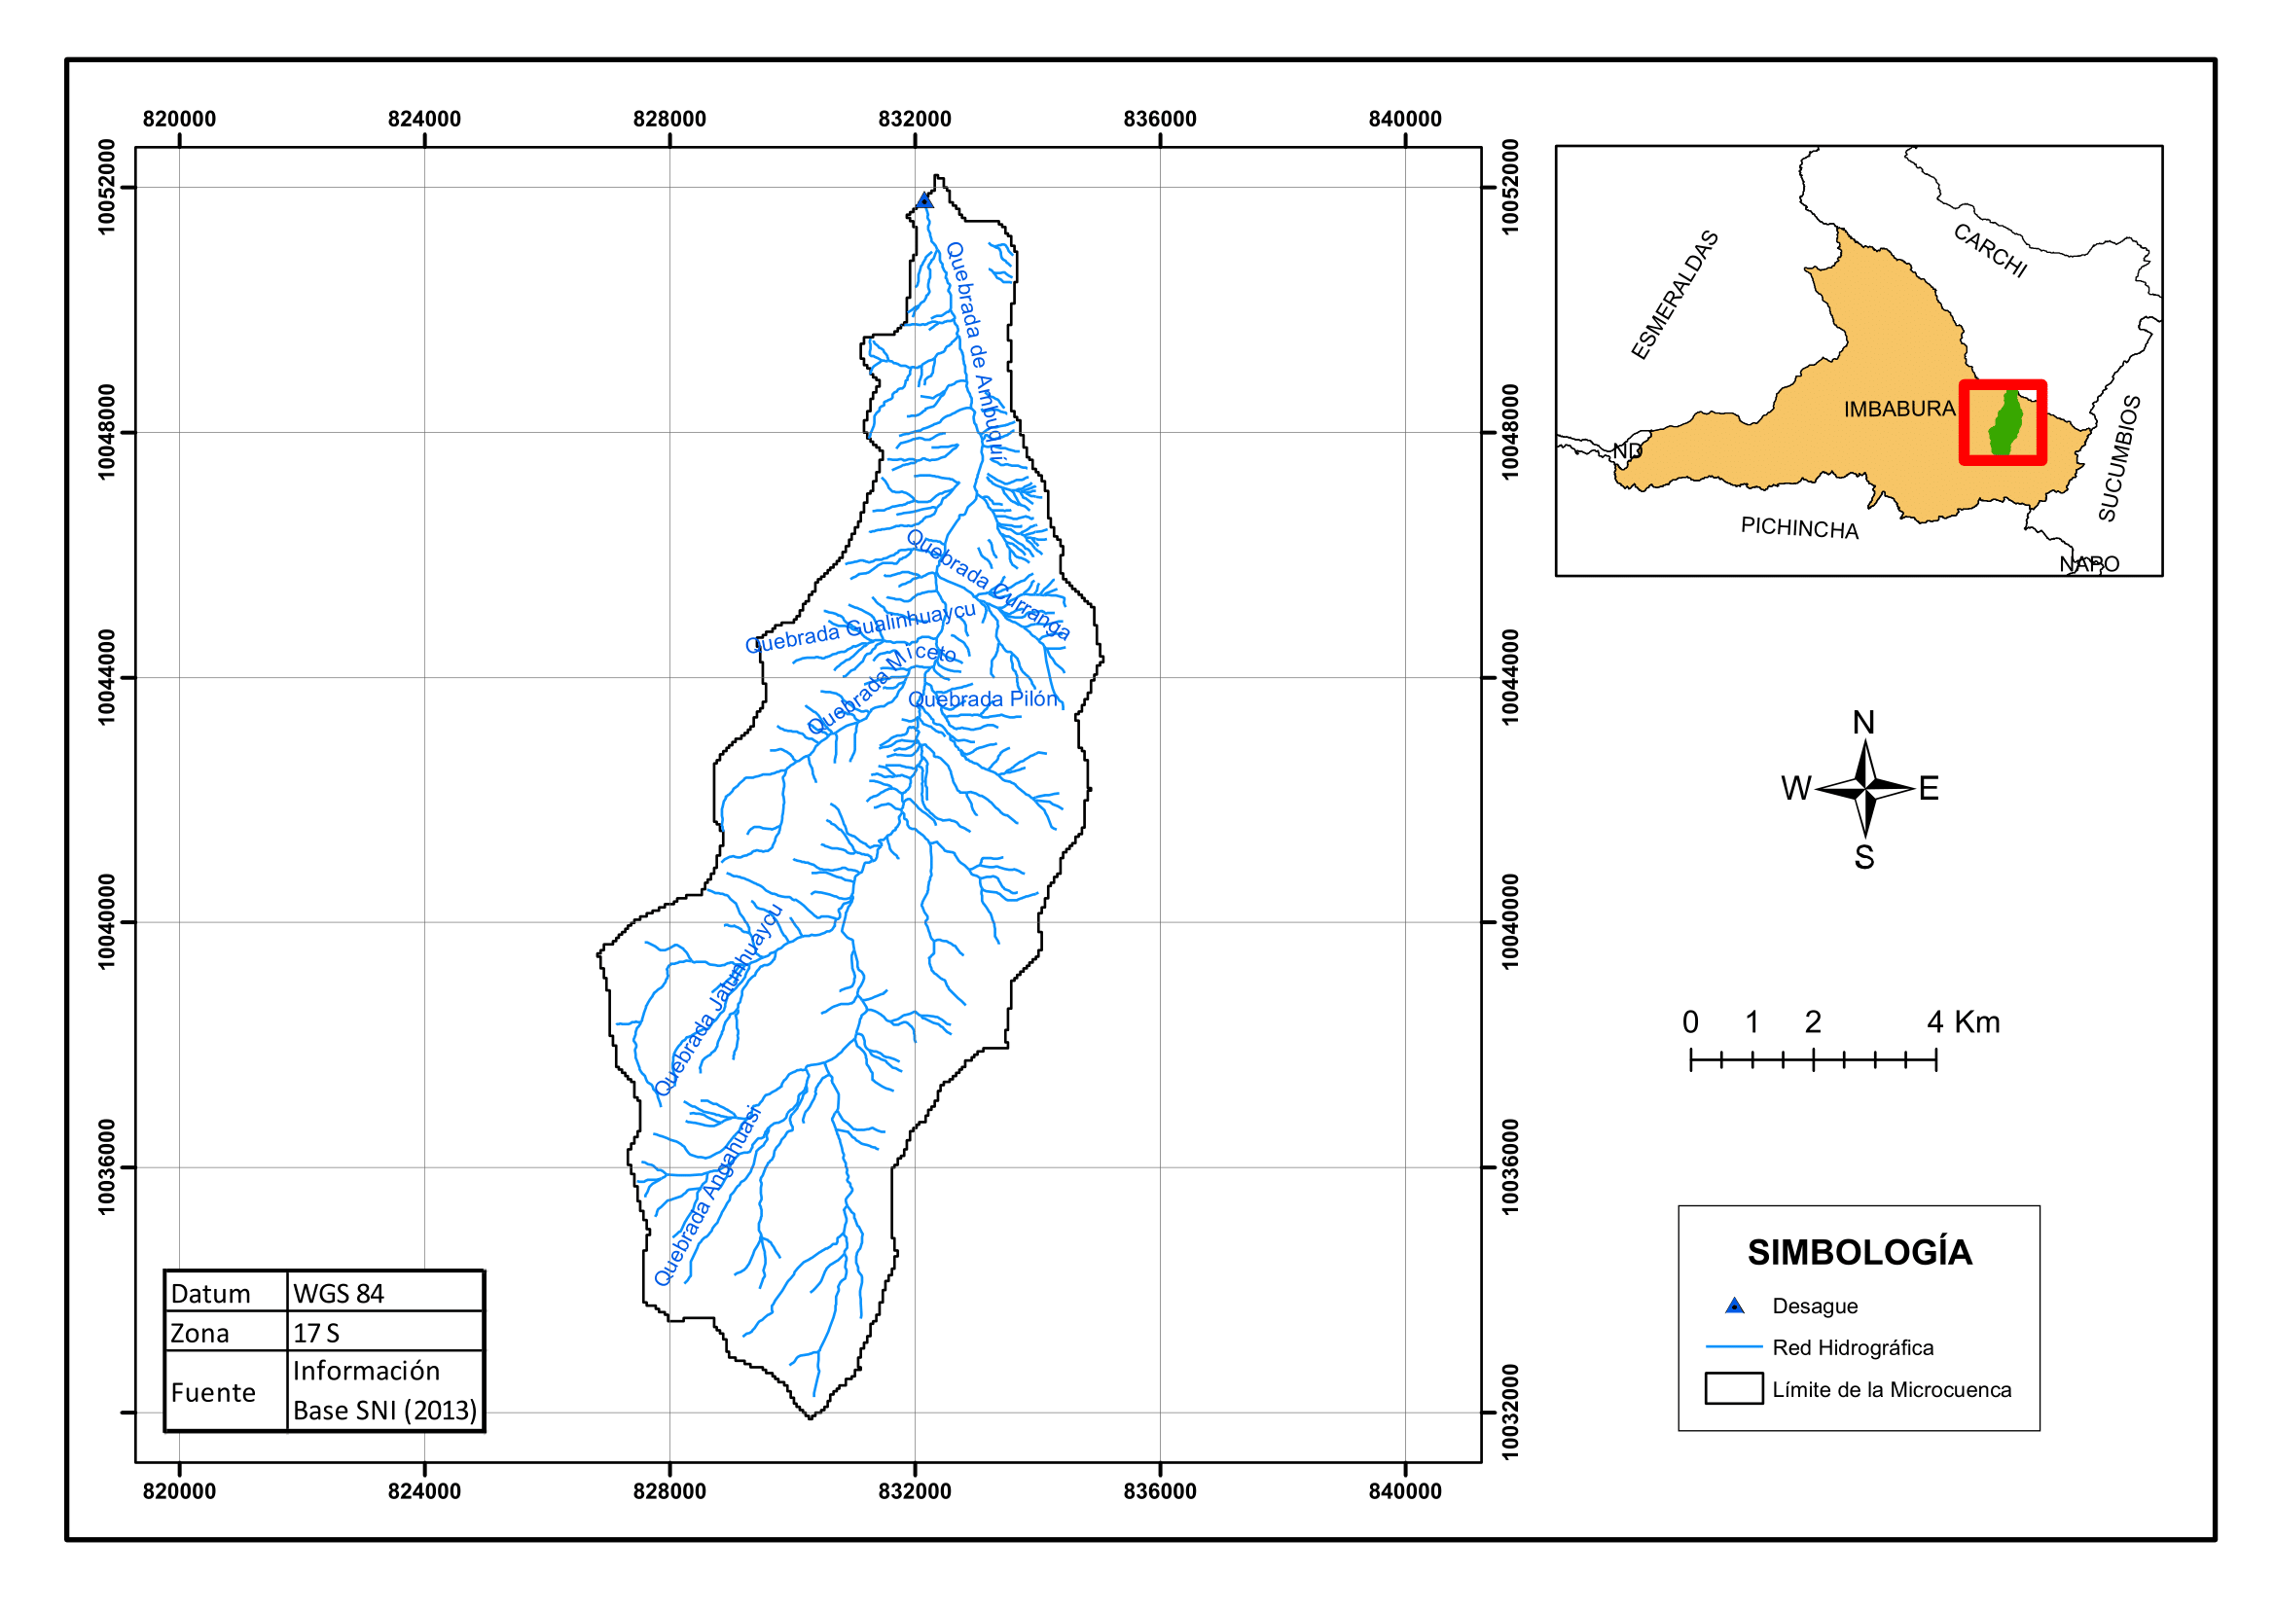
Análisis a nivel de la cuenca
Delimitación
Para este estudio se delimitó la microcuenca de la Quebrada Ambuquí – Cochapamba, la cual cuenta con una superficie total de 8125,74 ha.

Slide 19
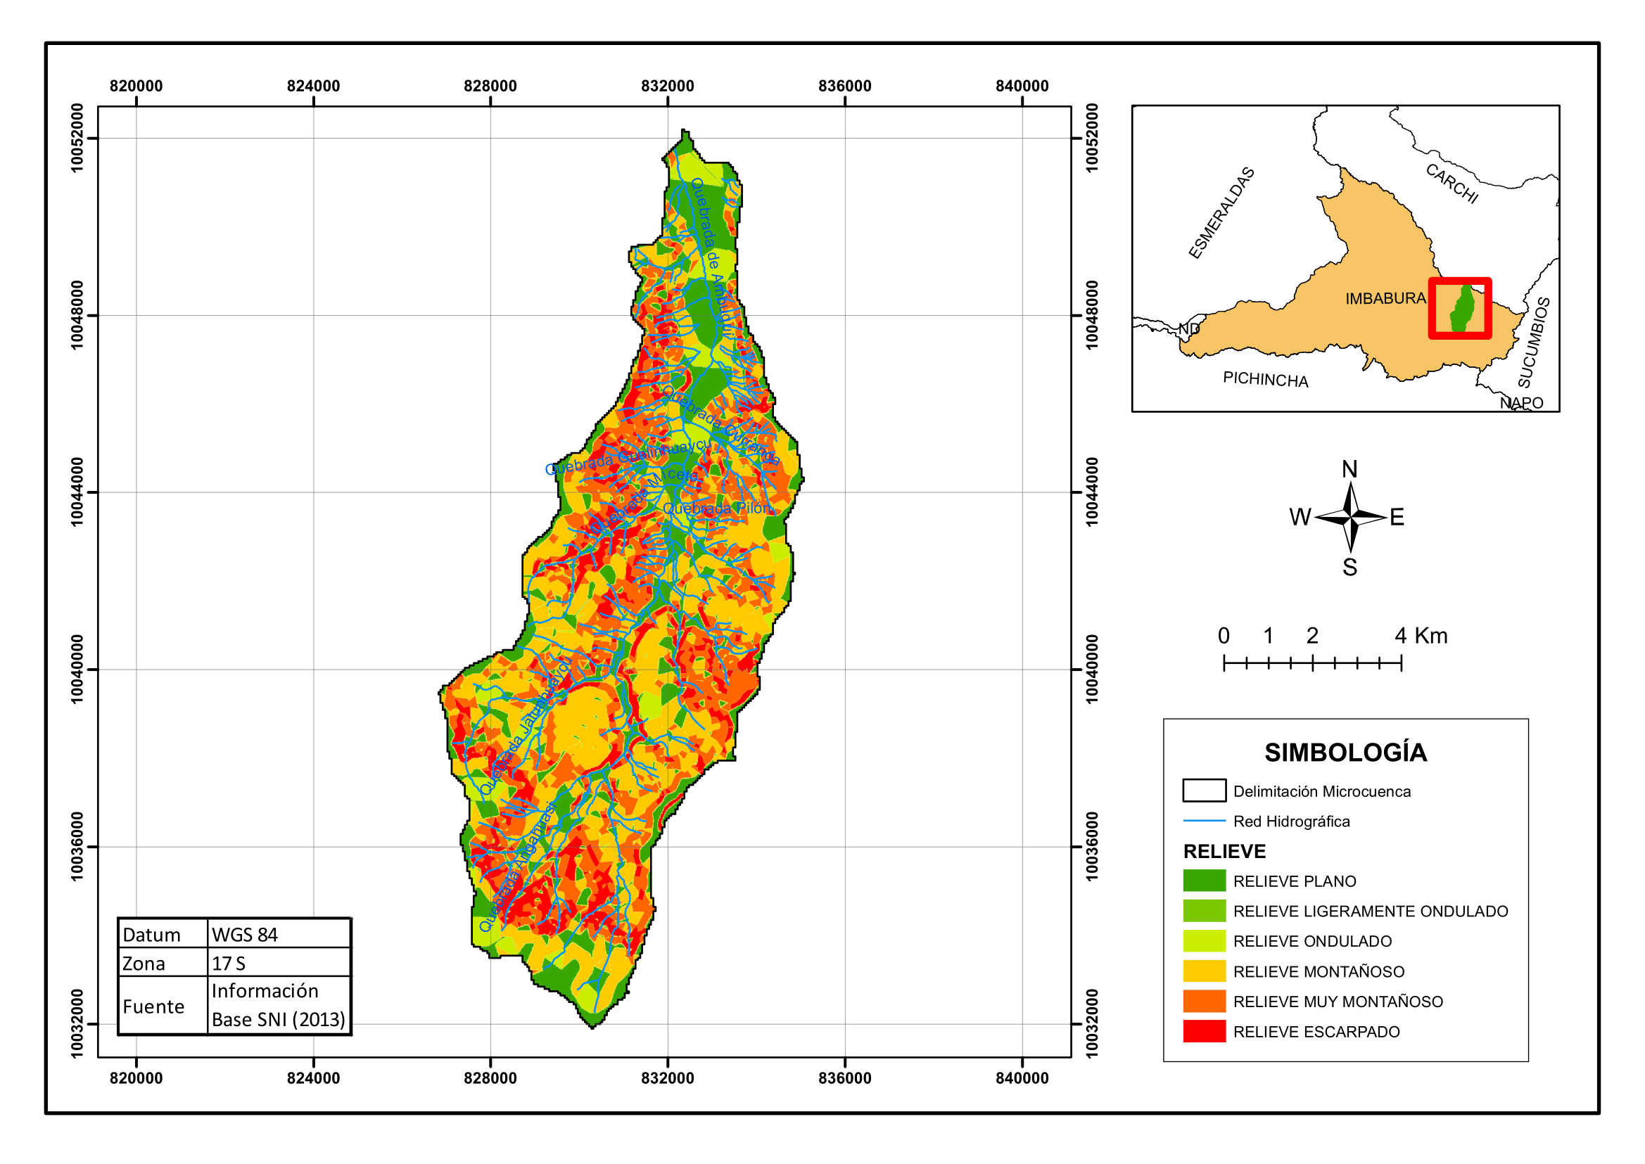
Pendiente
Pendiente
Grado (%) | Relieve |  | Porcentaje (%)
0 – 5 | Plano |  | 20,56
5 – 12 | Ligeramente ondulado |  | 1,67
12 – 25 | Ondulado |  | 8,02
25 – 50 | Montañoso |  | 32,15
50 – 70 | Muy montañoso |  | 25,72
> 70 | Escarpado |  | 11,88

Slide 20
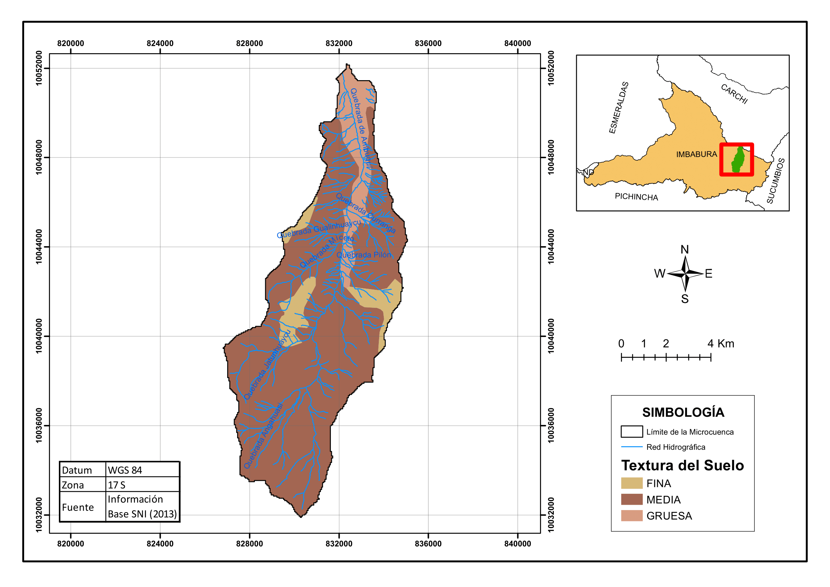
Textura del suelo
Textura de la microcuenca
Textura | Área (ha) | Porcentaje (%)
Fina | 598,04 | 7,36
Media | 6691,84 | 82,35
Gruesa | 835,87 | 10,29

Slide 21
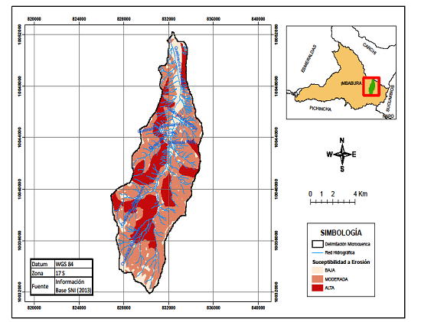
Susceptibilidad a la erosión
Susceptibilidad a la erosión
Riesgo de susceptibilidad | Área (ha) | Porcentaje (%)
Alta | 2344,34 | 28,85
Moderada | 3896,16 | 47,95
Baja | 1885,25 | 23,20
Susceptibilidad | Rangos (t/ha/año)
Alta | 50 – 200
Moderada | 10 – 50
Baja | < 10
Fuente: SENPLADES (2012)

Slide 22
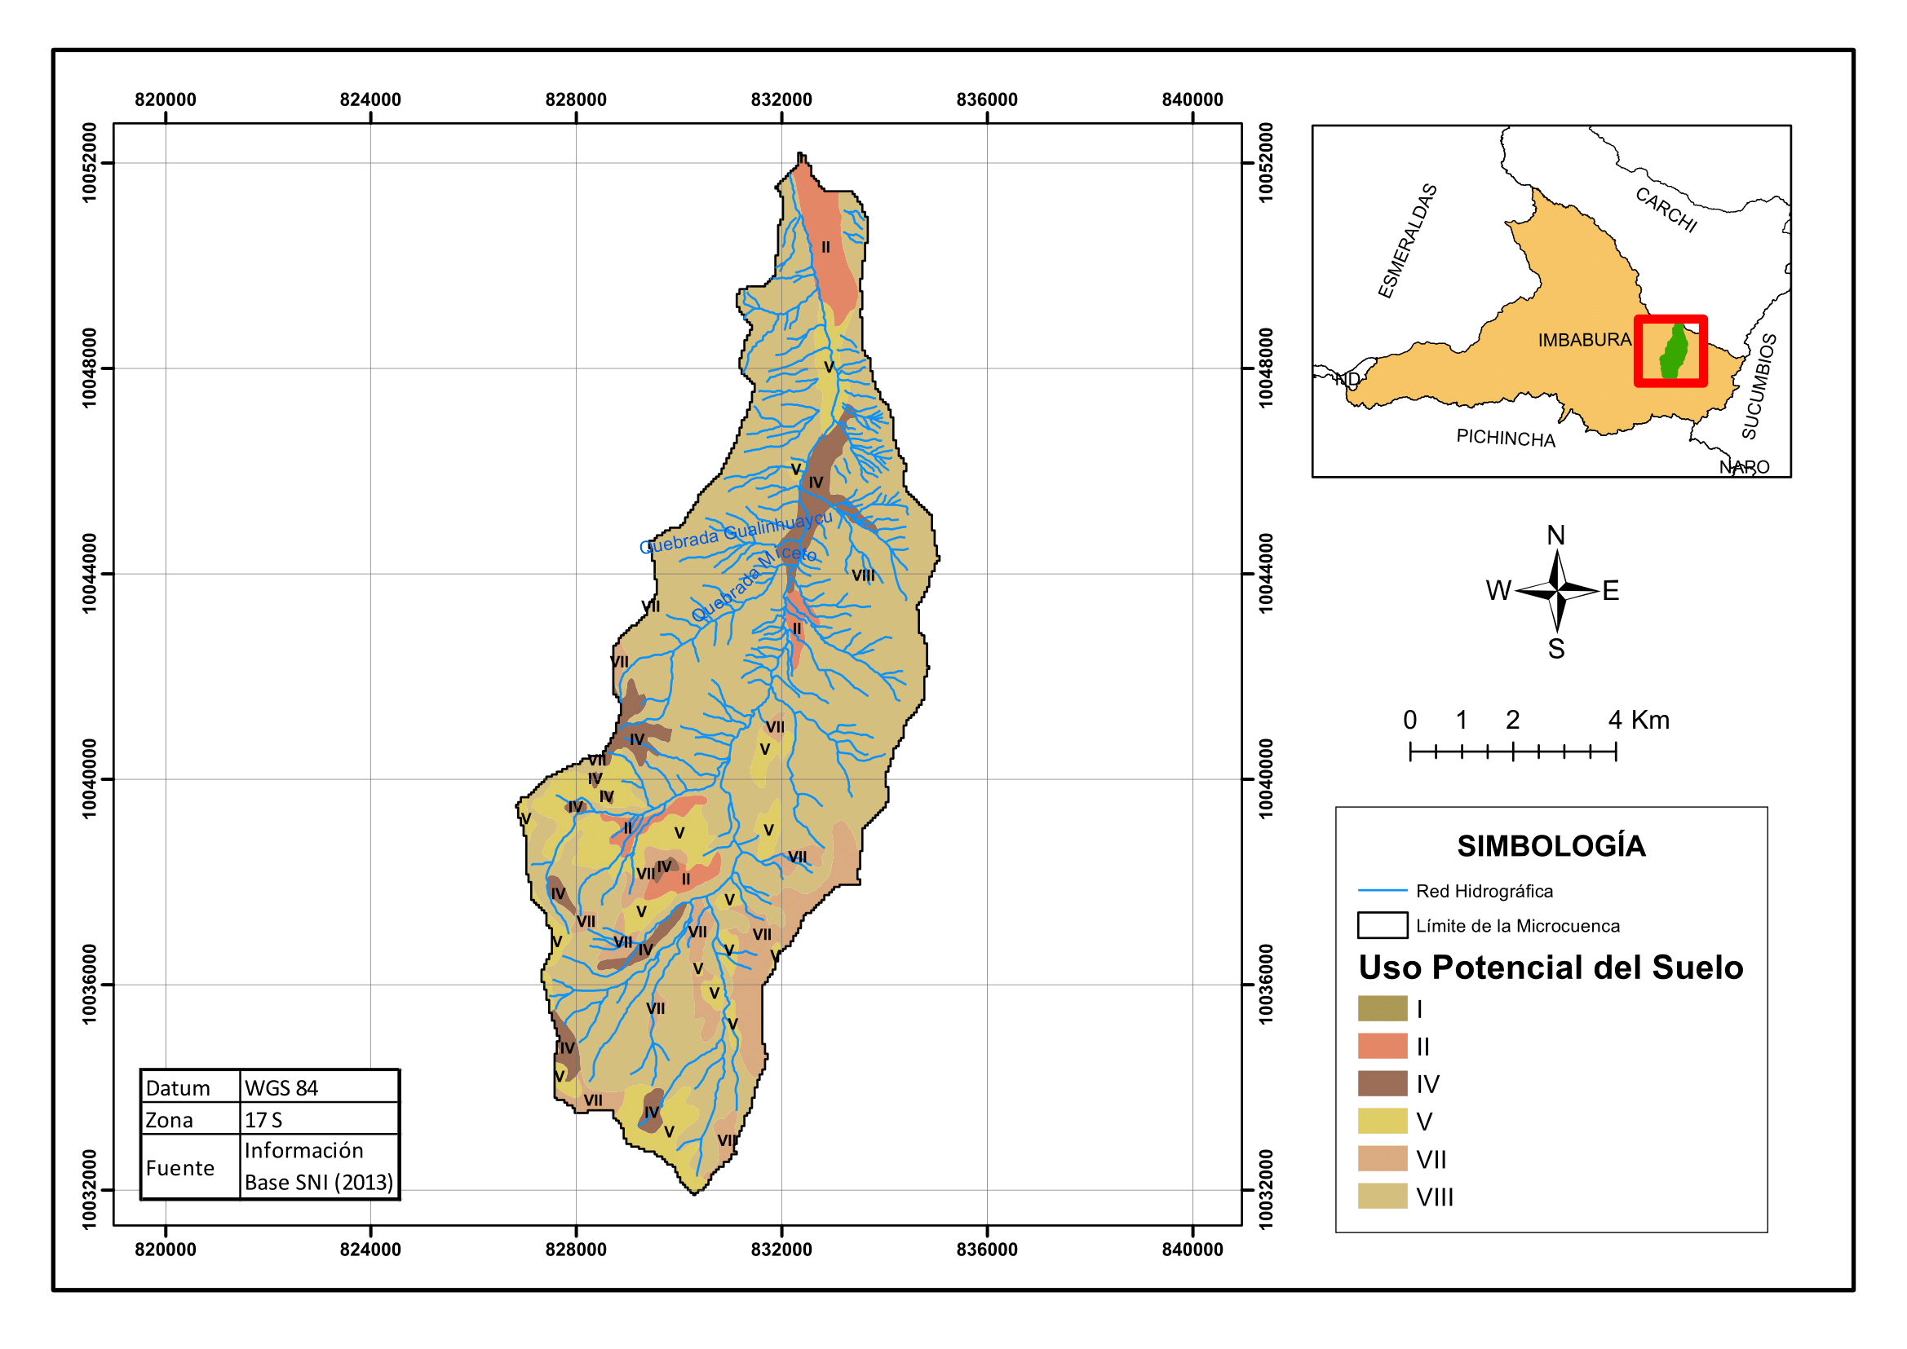
Uso potencial
Uso potencial del suelo
Clase | Área | Porcentaje
I | 1,65 | 0,02
II | 375,52 | 4,63
III | - | -
IV | 459,42 | 5,66
V | 933,32 | 11,49
VI | - | -
VII | 672,74 | 8,28
VIII | 5863,00 | 69,94

Slide 23
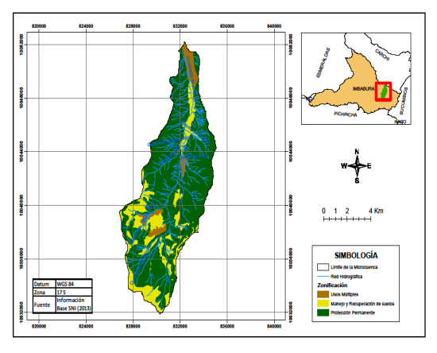
Zonificación
Zonificación de la microcuenca
Zonas | Área (ha) | Porcentaje (%)
Uso Múltiple | 377,27 | 4,64
Manejo y Recuperación | 1810,03 | 22,28
Protección Permanente | 5938,46 | 73,08

Slide 24
Programa de manejo de suelos
Proyecto: “Recuperación de áreas degradas por procesos erosivos con la implementación de prácticas de manejo de suelos”
Abonos verdes.
Barreras vivas.
Cortinas rompevientos.
Labranza cero.
Reforestación con especies nativas.
Sistemas agroforestales.
Evaluación y seguimiento.

Slide 25
Programa de manejo de suelos
Proyecto:
“Educación ambiental a los pobladores de la microcuenca de la Quebrada Ambuquí – Cochapamba”
Capacitación a la comunidad
Identificación de problemas ambientales
Talleres sobre el manejo de residuos solidos

Slide 26
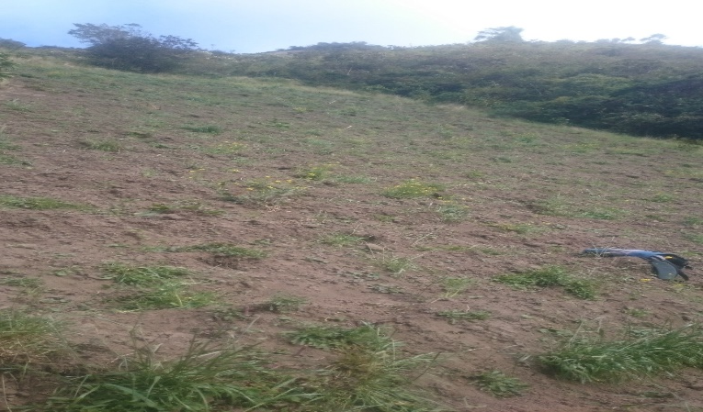
Discusión
Los cultivos muestran mayor susceptibilidad a procesos erosivos.
El 72 % de procesos erosivos se produce en tierras agrícolas (Soto, 1990).
La cobertura vegetal reduce la energía de la lluvia en un 50 % y la escorrentía en un 75 % (Romero et al., 2011).

Slide 27
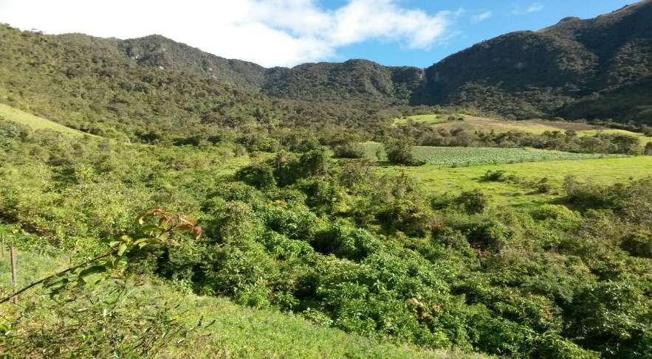
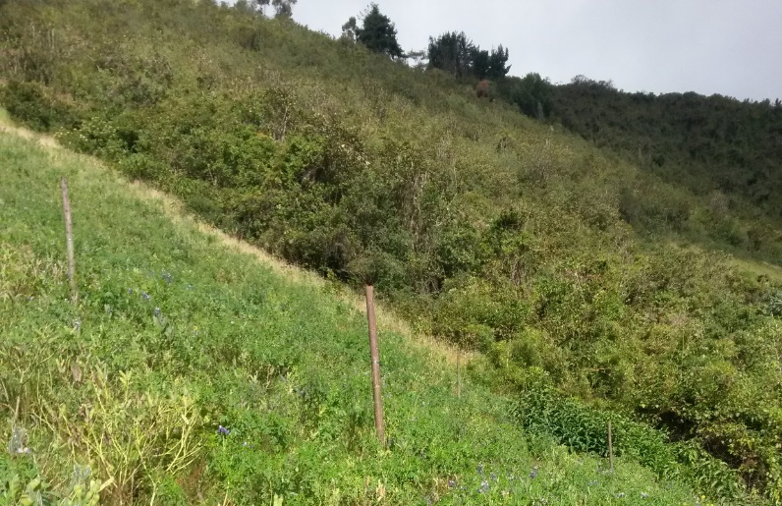
Discusión
La cobertura vegetal, incrementa la materia orgánica, mejora las propiedades del suelo, disminuye el grado de compactación y facilita la infiltración, evitando la escorrentía
Según Elwell (1976), esta cobertura debe ser del 70 % o superior para mejorar las condiciones del suelo y brindar la protección adecuada frente a procesos erosivos.

Slide 28
Discusión
La mayor tasa de erosión fue en época lluviosa, donde el impacto de las gotas con el suelo dan origen al movimiento de partículas
La intensidad y duración de la lluvia dan origen a la saturación de los poros del suelo, aumentando los niveles de escurrimiento y erosión (Peralta s.f.).

Slide 29
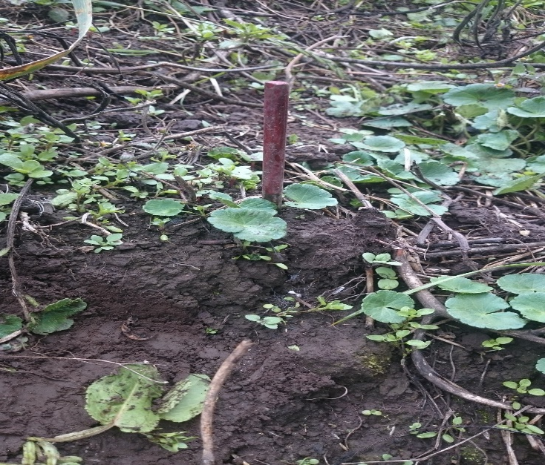
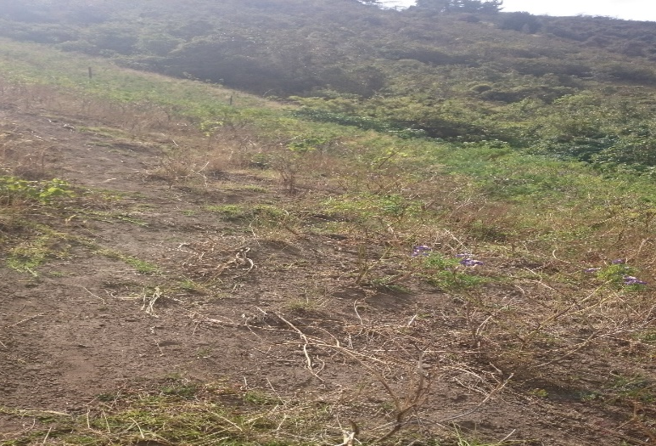
Discusión
Aproximadamente el 50 % de la microcuenca tiene susceptibilidad moderada con pérdidas no mayores a 50 ton/ha/año.
Para Johnson (1987), las pérdidas tolerables de suelo se aproximan a las 11 ton/ha/año.
Según Morgan (1986), existen áreas con tasas de erosión naturalmente altas, específicamente lugares con pendientes pronunciadas, gran cantidad de precipitación.

Slide 30
Conclusiones
La pérdida promedio del suelo por procesos erosivos en cultivos es de 146,65 t/ha/año y en matorral de 39,78 t/ha/año, en condiciones de pendientes superiores al 70 %. El factor de mayor incidencia frente a procesos erosivos es la cobertura vegetal, que brinda mayor protección al suelo, específicamente frente a eventos de precipitación, donde se registra el mayor movimiento del suelo.
La correlación entre precipitación y pérdida de suelo es proporcional, los valores de erosión se asocian con los datos de precipitación para el caso de cultivos y matorral. Los meses considerados lluviosos (octubre – abril) presentan mayor relación con la pérdida de suelo registrada. En los meses secos (mayo – septiembre) las pérdidas en matorral no son considerables, a diferencia de cultivos, donde a pesar que precipitación es menor, al tener un suelo desnudo los movimientos del suelo se originan por la fuerza ejercida por el viento (erosión eólica).

Slide 31
Conclusiones
El riesgo de erosión en la microcuenca, para matorral fue severo, las pérdidas no superaron las 50 t/ha/año, mientras que para cultivos el riesgo es muy severo con pérdidas superiores a las 100 t/ha/año, las parcelas analizadas se ubicaron en la misma pendiente, por el tal razón el factor que incidió en la variación de las tasas de erosión es la cobertura vegetal para cada caso.
A partir de las diferencias encontradas entre las tasas de erosión tanto de cultivo como matorral, se infiere que, la mejor práctica para mitigar los procesos erosivos es el aumento de la cobertura vegetal que brinda la protección necesaria para mitigar la pérdida de suelo, especialmente cuando se presentan eventos lluviosos, que es cuando más se genera el movimiento de partículas de suelo, además esta práctica permite mejorar la estructura del suelo, consecuentemente la infiltración, evitando que se produzca escorrentía y transporte de sedimentos.

Slide 32
Recomendaciones
Para futuros estudios en este campo experimental, se debe considerar el cuidado de las parcelas, mediante el cerramiento con postes y alambre de púas, para evitar alteración de los resultados por factores externos como personas y animales.
Difundir los resultados obtenidos con los habitantes del microcuenca, haciendo énfasis en las mejores prácticas de manejo de suelo propuestas.
Para incrementar la precisión en el estudio, es necesario aumentar el número de varillas, en un 50 %, para lograr cuantificar la pérdida de suelo con mayor precisión.
Las tierras de uso agrícola son las más afectadas por procesos erosivos, por tal razón es necesario implementar alternativas agronómicas, ya probadas que contribuyan a disminuir el grado erosivo de los suelos de la zona.

Slide 33
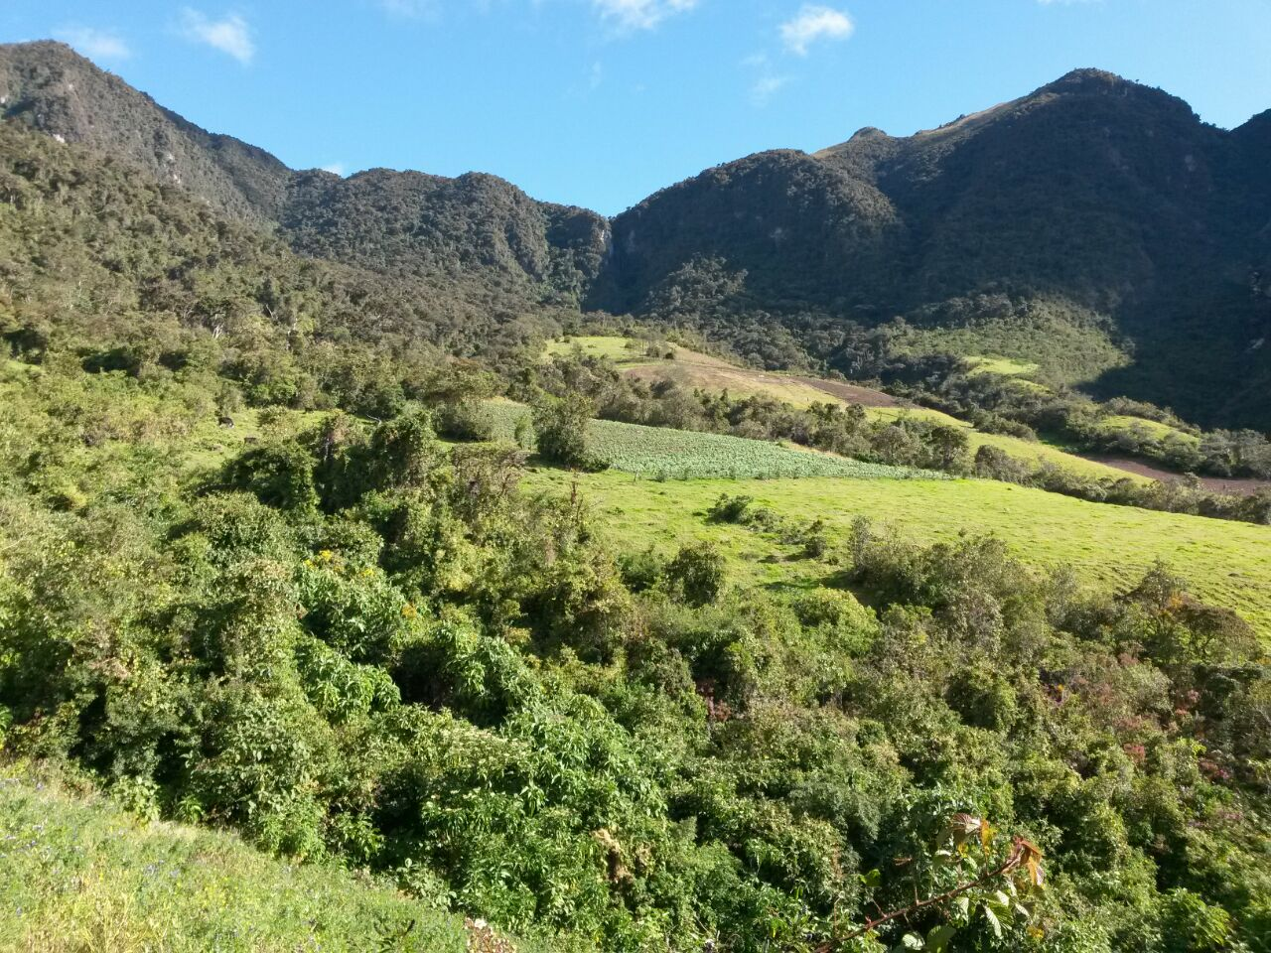
GRACIAS

